Slide 1
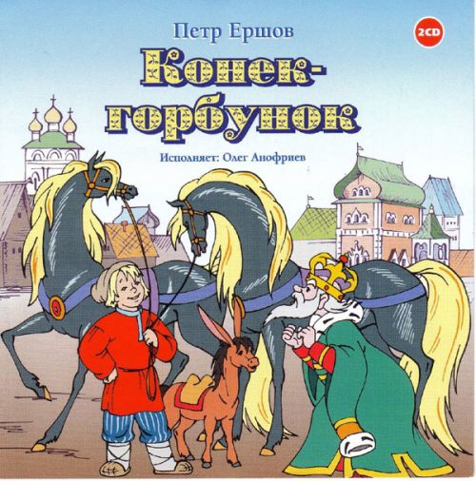
Творец бессмертной сказки
Команда
«Чертова дюжина»
МОУ СОШ № 13

Slide 2
Год литературы
проводимая в течение 2015 года комплексная государственная программа, направленная на развитие интереса к русской и мировой литературе, пропаганду чтения и книжной культуры во всех ее проявлениях.
Год Литературы объявлен Указом президента В.В. Путина от 12 июня 2014 года.

Slide 3
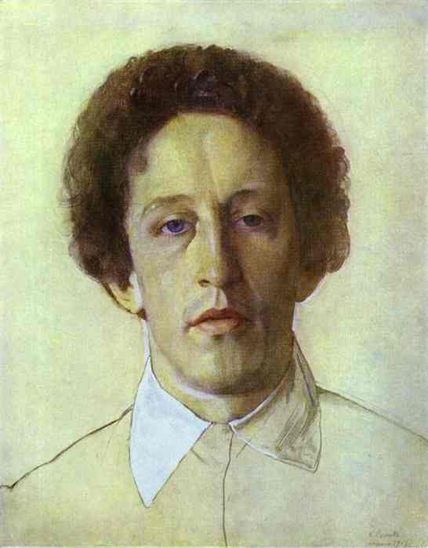
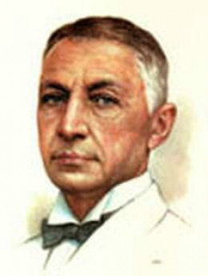
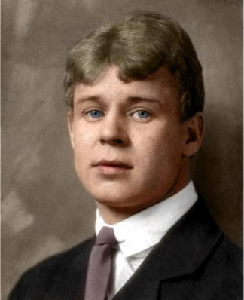
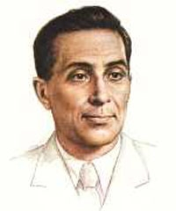
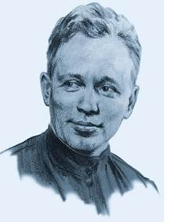
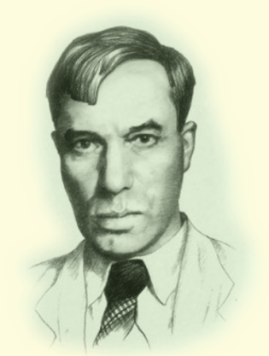
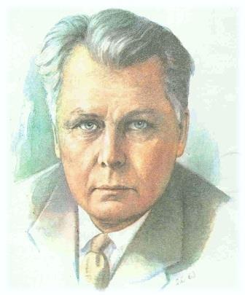
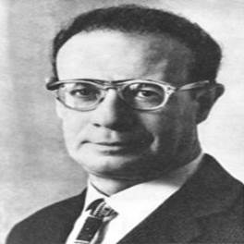
Писатели – юбиляры 2015
А.С. Грибоедов
А. П. Чехов
А. А. Блок
И.А. Бунин
С. А.Есенин
М.М.Зощенко
М. А. Шолохов
Б. Л. Пастернак
А. Твардовский
Л.А. Кассиль

Slide 4
Пётр Павлович Ершов
1815-1869

Slide 5
Детство
Детство П.П. Ершова прошло в том самом Березове, где провел свои последние годы Меншиков, а также жили другие ссыльные петровские вельможи В. Долгорукий и А. Остерман.

Slide 6
Дом П. Ершова. Музей в г. Ишим

Slide 7
Родители
Отец - Павел Алексеевич Ершов (1784—1834).
Служил сначала в Таре.
В 1801 г. переведен в Тобольскую казенную палату
12 марта 1803 г. был назначен столоначальником,
24 декабря 1804 г. переведен в Тобольское уездное казначейство казначеем.
В 1807 году П.А. Ершов венчался в Тобольске с происходившей из Тобольского купеческого рода Ефимией Васильевной Пиленковой, о чем свидетельствует запись в Метрической книге Захарьевской (Воскресенской) церкви.
П.А. Ершов был разносторонне образованным человеком и с ранних лет стремился привить тягу к знаниям двум своим сыновьям — Петру и Николаю.

Slide 8
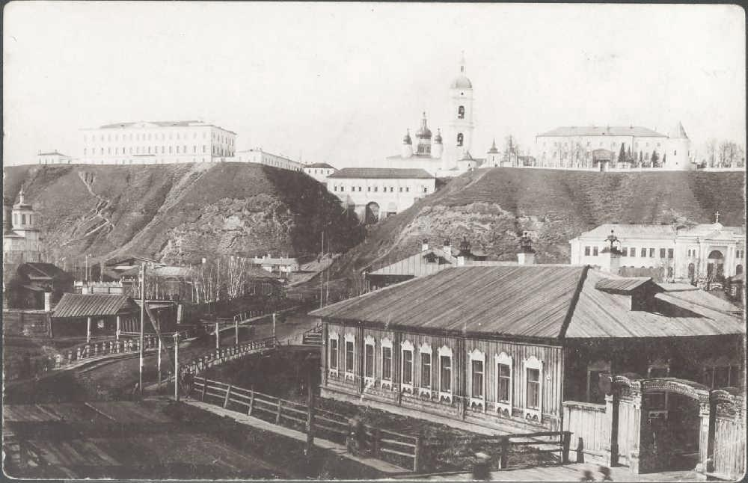
Гимназия
В 1824 году родители отправили Петра и его брата Николая в Тобольск учиться.
Тобольск. Нагорная часть. Открытка н. XIX в.
Notes:
Фото Тобольска - http://st-efrem.orthodoxy.ru/stefan/a/p5.html

Slide 9
В Тобольске
Мальчики жили в купеческой семье Пиленковых— родственников матери.
В Тобольске П.П. Ершов не только учился, но и собирал сибирские сказки, пословицы и поговорки. Поэтому после окончания гимназии он уже знал, кем станет в будущем.

Slide 10
Университет
В 1831—1835 гг. учился на философско-юридическом отделении Петербургского университета.
Вскоре к нему приехал отец с младшим братом.
В университете Ершов впервые начал печататься, вначале в рукописном журнале А. Майкова «Подснежник», а затем и в популярном литературном журнале «Библиотека для чтения».

Slide 11
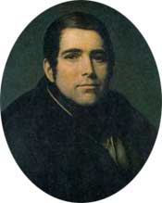
Конек - Горбунок
В 1832 году П.П. Ершов начал работать над первым крупным произведением — сказкой «Конек-Горбунок».
Первая часть сказки была представлена в виде курсовой работы и получила восторженный отзыв профессора П.Плетнева.
П. Плетнёв во время одной из лекций с университетской кафедры прочитал отрывок из «Конька-горбунка» и представил изумленным слушателям автора чудесной сказки — их сокурсника Петра Ершова, сидевшего в аудитории.
П. Плетнев стал инициатором публикации текста сказки в журнале «Библиотека для чтения», а также познакомил начинающего поэта с А. С. Пушкиным и В. Жуковским.
П. А Плетнев

Slide 12
Литературный успех
Отрывок из «Конька-горбунка» появился в мае в «Библиотеке для чтения» (1834, т. 3), а в октябре 1834 года сказка Ершова была опубликована отдельным изданием.
Успех сопутствовал молодому поэту: в декабре того же года к печати была одобрена первая часть «Сибирского казака», а затем и вторая часть этой «старинной были»..

Slide 13
На перепутье
Закончив университет в 1834 году, писатель хотел стать профессиональным литератором. Это было время А.Афанасьева, В. Даля, П. Киреевского - известных русских собирателей и пропагандистов народной культуры.
Однако скоропостижная смерть отца, а вслед за ним и брата вынудили Ершова отправиться в Тобольск, к матери.
Противоречивые чувства вызывало и прощание с самим Петербургом: многое здесь стало дорогим и слилось с душой поэта, а с другой стороны, Ершова манила к себе Сибирь, которую он называл «северной красавицей», мечтая об исследовании тогда ещё мало изученного края.

Slide 14
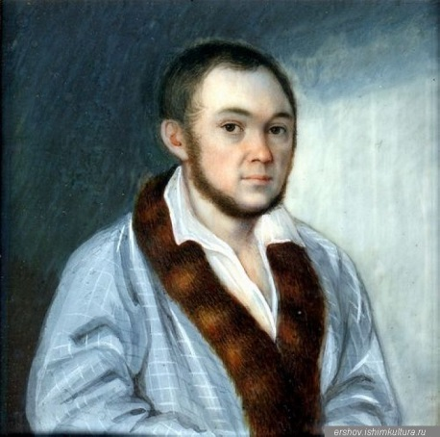
Возвращение в Тобольск
П.П. Ершов летом 1836 г. вернулся в Тобольск.
Работал учителем Тобольской гимназии
С 1844 г. – инспектор Тобольской гимназии
С 1857 г. - директор гимназии и дирекции училищ Тобольской губернии.
П.П. Ершов

Slide 16
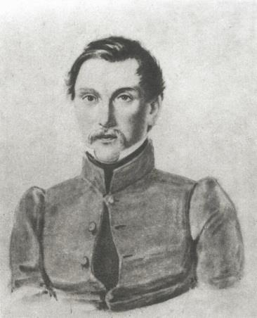
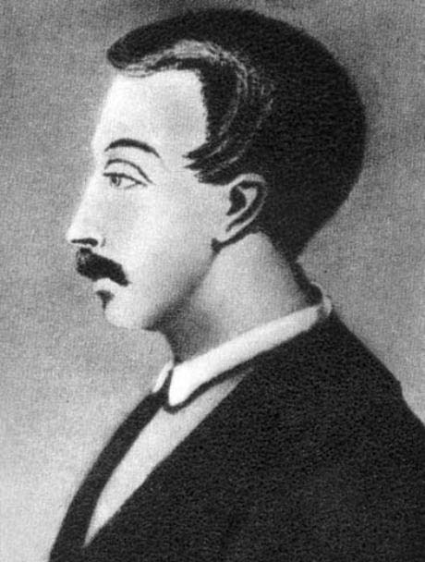
Дружба с декабристами
Переехав в Сибирь, писатель не прерывает литературного творчества, он ежегодно путешествует, записывая сказки, легенды, былички.
В своих поездках он знакомится с ссыльными декабристами — В.Кюхельбекером и В. Штейнгелем.
Но особенно тесные отношения завязываются у него с И. Пущиным. Известно, что тот передал Ершову для публикации два стихотворения Пушкина, адресованные декабристам.
И. Пущин
В.Кюхельбекер

Slide 17
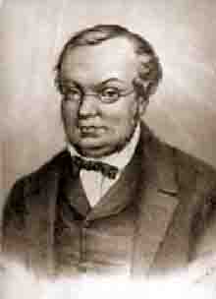
Литературное творчество
Свои сочинения и собранные фольклорные тексты П.П. Ершов регулярно посылает в Петербург, где они печатаются в журналах «Современник» и «Библиотека для чтения».
На основе собранных текстов он пишет и собственные произведения — поэму «Сузге», пьесы «Суворов и станционный смотритель», «Фома-кузнец».
Только отдельные его стихи, переданные В.Жемчужникову, были приняты и вошли в сочинения Козьмы Пруткова
П.П. Ершов

Slide 18
Кабинет П. Ершова в Тобольском историко – краеведческом музее

Slide 19
Кабинет П. Ершова в Тобольском историко – краеведческом музее

Slide 20
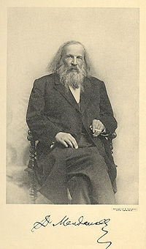
Ученик П. Ершова
Один из его учеников —химик Дмитрий Иванович Менделеев.
Падчерица Ершова стала женой Менделеева.
Будучи крупным ученым, Д. И. Менделеев способствовал переизданию сказки Ершова.

Slide 21
Любовь к театру
Был инициатором создания любительского гимназического театра.
В театре занимался режиссурой. Написал для театра несколько пьес: «Сельский праздник», «Суворов и станционный смотритель», комическую оперу «Якутские божки», «Черепослов».

Slide 22
Церковь св. апостола Андрея Первозванного.
Здесь П.П. Ершов венчался третьим браком с Еленой Черкасовой

Slide 23
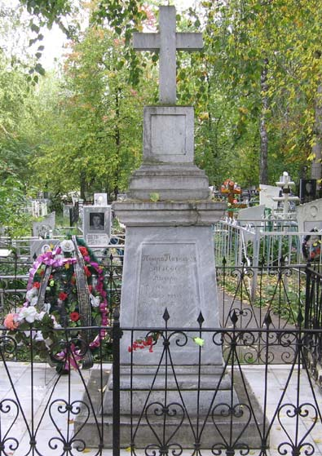
Последние годы жизни
В последние годы жизни писатель вновь овдовел и жил вместе со своей падчерицей.
Умер Ершов 18 августа 1869 г.
Похоронен в Тобольске на Завальном кладбище.

Slide 24
Конёк-Горбунок
Самое известное произведение П.П. Ершова -сказка в стихах
«Конек – Горбунок»

Slide 25
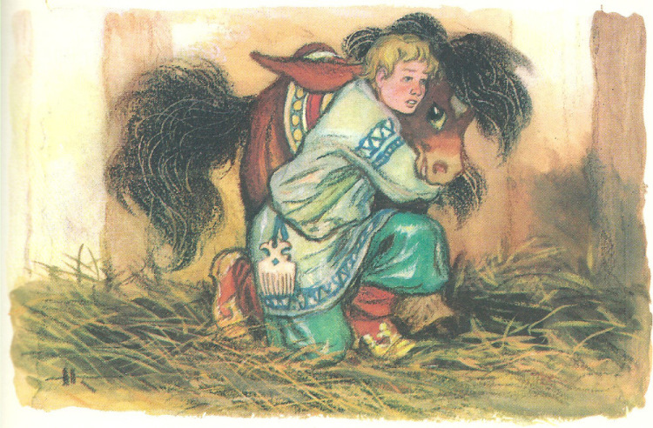
Главные персонажи
Крестьянский сын Иванушка -дурачок
Волшебный конёк-горбунок.
Notes:
Иллюстрация - http://kaz-ski.info/comments/page-144

Slide 26
Сказка написана четырёхстопным хореем с па́рной рифмовкой.

Slide 27
Ершов задумал свою сказку, когда прочитал только-только появившиеся сказки Пушкина.
«Конёк-горбунок» — произведение народное, почти слово в слово, по сообщению самого автора, взятое из уст рассказчиков, от которых он его слышал;
П.П. Ершов привёл его в более стройный вид и местами дополнил.
П. П. Ершов не был доволен своим произведением и неоднократно подвергал его текст переработке.
Лишь в 1856 году текст сказки наконец приобрел тот вид, с которым знаком современный читатель.

Slide 28
Публикация сказки
Отрывок из «Конька-горбунка» появился в 1834 году в журнале «Библиотека для чтения».
В 1834 г. сказка вышла отдельным изданием, но с поправками по требованию цензуры.

Slide 29
История создания сказки
П. В. Анненков в своей книге «Материалы для биографии Пушкина» (1855) пересказывает свидетельство А. Ф. Смирдина о том, что «в апогее своей славы Пушкин с живым одобрением встретил известную Русскую сказку г-на Ершова „Конёк-Горбунок“, теперь забытую. Первые четыре стиха этой сказки <…> принадлежат Пушкину, удостоившему её тщательного пересмотра».
В 1910-1930-е годы первые четыре строки «Конька-Горбунка» включались в собрания сочинений Пушкина, но позже было решено не печатать их вместе с пушкинскими произведениями, т. к. свидетельство Смирдина можно понимать скорее так, что Пушкин эти стихи только отредактировал.
Кроме того, уже после смерти Пушкина Ершов заменил строку «Не на небе — на земле» на «Против неба — на земле»; высказывались сомнения в том, что он поступил бы так, если бы автором этих строк был Пушкин.

Slide 30
Оценка критиков
Прочитав сказку Ершова, А.С. Пушкин написал автору: «Теперь этот род сочинений мне можно оставить».
Другие критики обвиняли Ершова в чрезмерной натуралистичности.
В. Г. Белинский считал что сказка «Конек-Горбунок» «не имеет никакого художественного достоинства»,
что это -«простонародная подделка, уводящая читателя от серьезной литературы».

Slide 31
Годы забвения
В 1843 году после выхода 3-го издания «Конёк-горбунок» был полностью запрещён цензурой и 13 лет не переиздавался.
По свидетельству Анненкова к середине 1850-х годов сказка была забыта.
В 1856 и 1861 годах Ершов подготовил новые издания сказки, восстановив цензурные купюры и существенно переработав текст.

Slide 32
Успех сказки
Ершов иронически писал своему другу, объясняя успех сказки: «На «Коньке-Горбунке» воочию сбывается русская пословица — не родись ни умен, ни пригож, а родись счастлив. Вся моя заслуга в том, что мне удалось попасть в народную жилу».
О распространенности сказки свидетельствует и то, что ее устный пересказ был включен А. Афанасьевым в знаменитое собрание «Народные русские сказки».

Slide 33
Секрет популярности
П.П. Ершов соединил мотивы и образы русского фольклора со стилистикой лубочной повести.
Сказка связана с разнообразными приключениями героев и носит развлекательный характер.
Лёгкость стиха, множество метких выражений.
В сказке присутствует и элемент сатиры, поэтому ряд выводов Ершова, носящих откровенно оценочный характер, сразу же становился афоризмами.
Удачные художественные картины : конный рынок, земский суд у рыб, городничий.

Slide 34
Балет « Конек – Горбунок»
В 1864 году на сцене Императорских театров был поставлен одноименный балет.
Музыка была написана композитором Сен-Леоном.
Балет остался не замеченным критикой.
Но поставленный много позже балет Стравинского «Жар-птица» поистине обессмертил героев Ершова, введя их в европейскую культуру.

Slide 35
По сказке
художественный фильм
(СССР, 1941г.)
мультфильмы
(СССР, 1947 г., 1975г.)
видеоигра ( в конце 1980-х)

Slide 36
Памятник П.П. Ершову

Slide 37
Памятник П.П. Ершову. Иванушка и Конек – Горбунок .

Slide 38
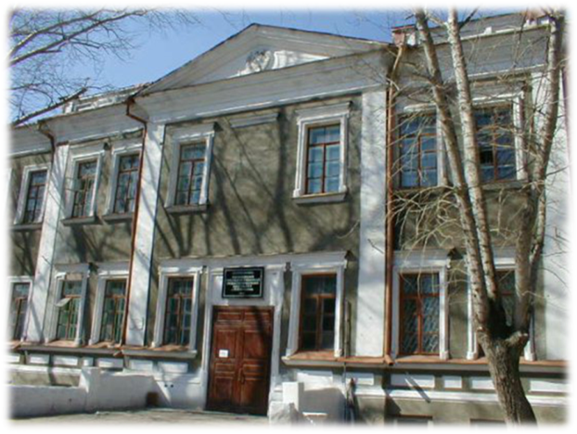
Педагогический институт имени П.П. Ершова в Ишиме

Slide 39
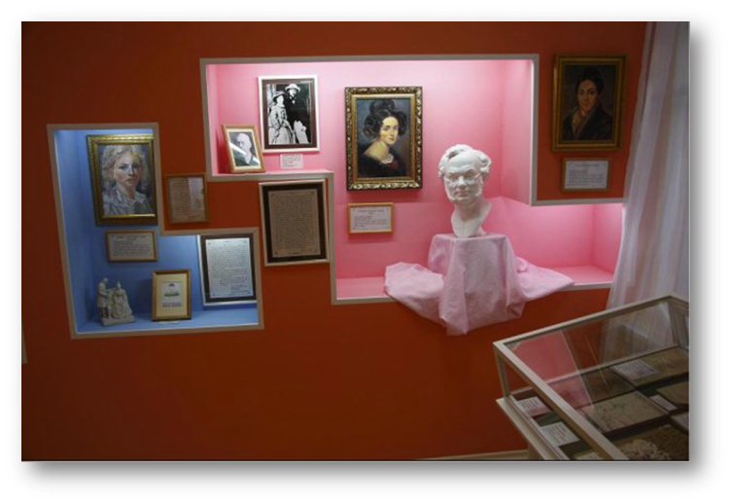
Культурный центр П.П. Ершова в г. Ишим

Slide 40
Марки

Slide 41
http://letopis.kulichki.net/2013/nom2119.htm
http://biografiivsem.ru/ershov-petr-pavlovich
http://ershov.ouc.ru/biografiya.html
http://www.epwr.ru/quotauthor/202/

